Slide 1
Единый государственный экзамен 2014

Slide 2
Работы по организации информационной безопасности
За счет средств резервного фонда Правительства Ростовской области 38 267,0 тыс. рублей на обеспечение информационной безопасности при проведении единого государственного экзамена.
В Ростовской области создан ситуационный центр, который позволит создать систему оперативного реагирования на нарушения, обнаруженные в ходе онлайн наблюдения за процедурами проведения ЕГЭ.

Slide 3
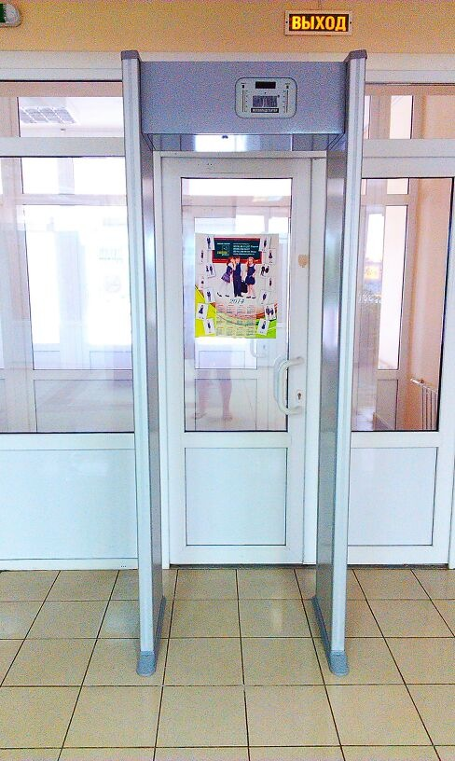
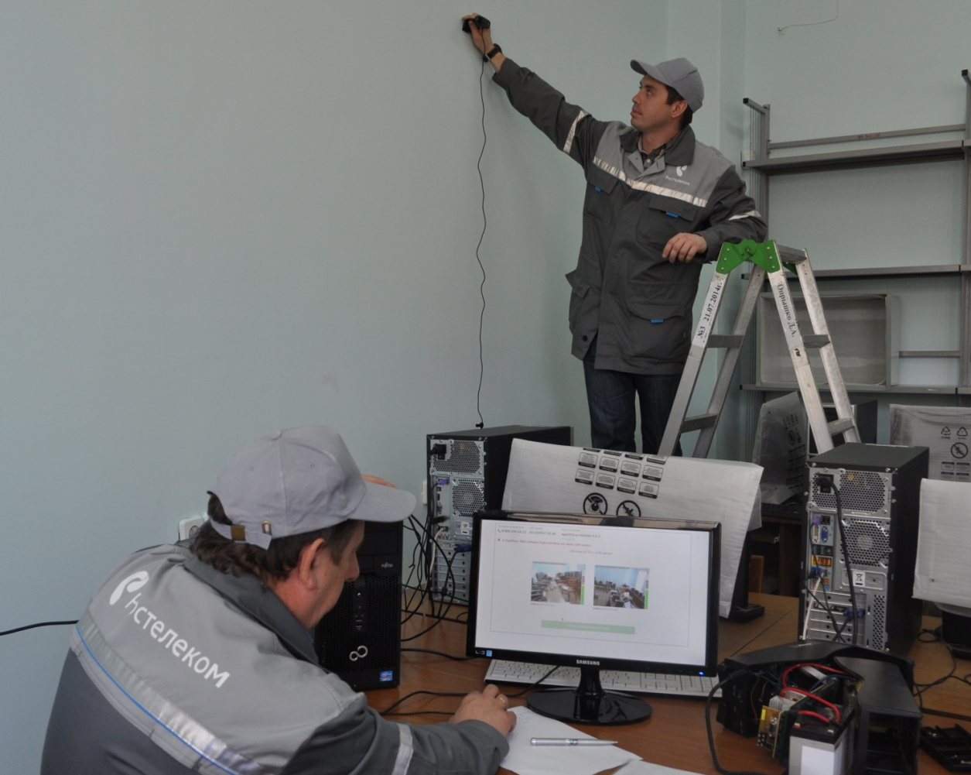
Работы по организации информационной безопасности

Slide 4
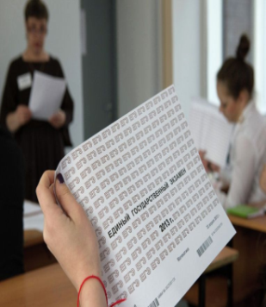
Схема организации системы видеонаблюдения
Ситуационный центр мониторинга ЕГЭ
Аналитика
Контроль процесса
Диспетчеризация
НАБЛЮДАТЕЛИ
ВИДЕОСТЕНА
ЖУРНАЛИСТЫ
Региональный центр обработки информации
КАМЕРЫ
НАБЛЮДАТЕЛИ
КАМЕРЫ
НАБЛЮДАТЕЛИ
Работа экспертов
Работа экспертов
Пункты приема экзаменов
КАМЕРЫ
НАБЛЮДАТЕЛИ
КАМЕРЫ
КАМЕРЫ
НАБЛЮДАТЕЛИ
Аудитории
Аудитории
Аудитории

Slide 5
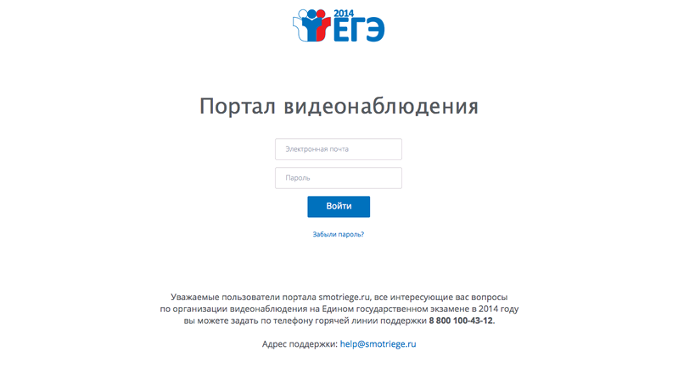
Портал СМОТРИЕГЭ.РФ

Slide 6
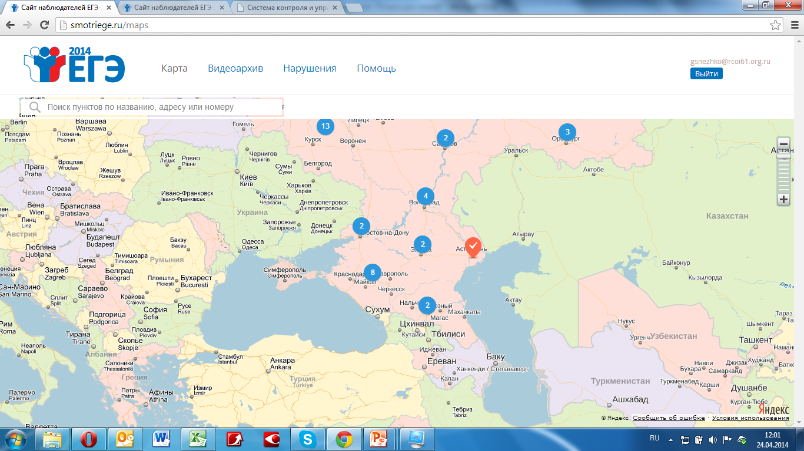
WWW.SMOTRIEGE.RU
КАРТА

Slide 7
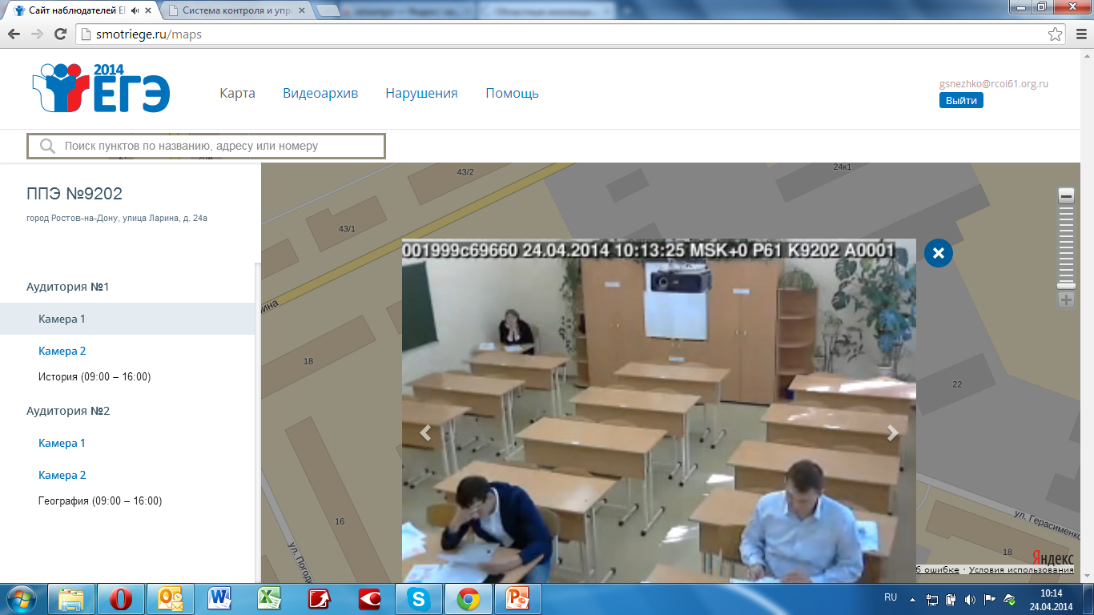
WWW.SMOTRIEGE.RU
КАРТА

Slide 8
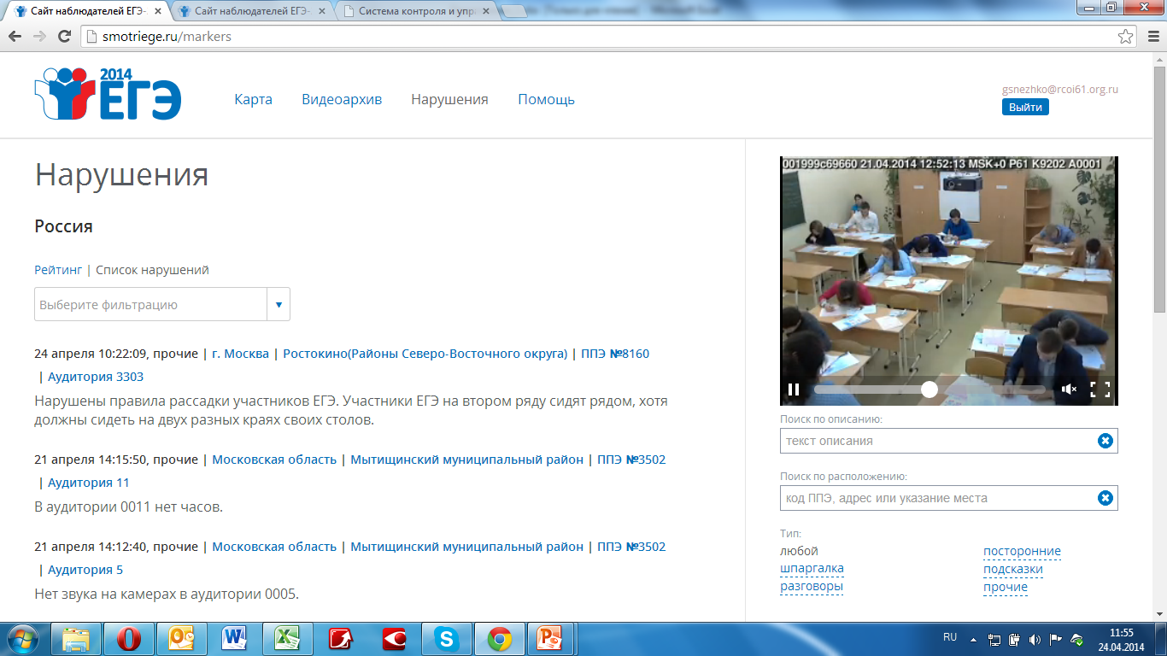
WWW.SMOTRIEGE.RU
НАРУШЕНИЯ

Slide 9
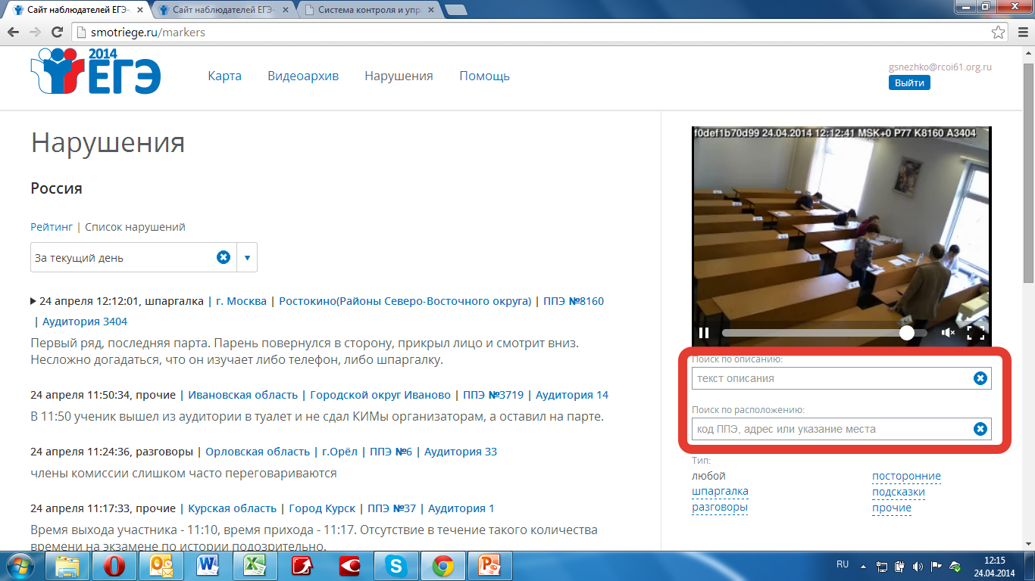
WWW.SMOTRIEGE.RU
НАРУШЕНИЯ

Slide 10
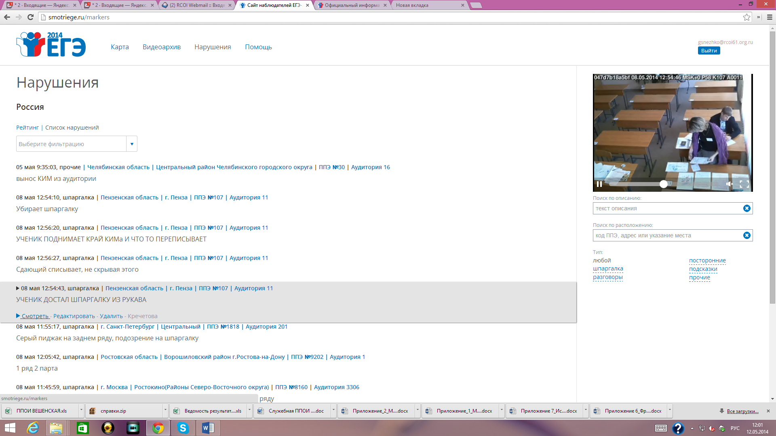
WWW.SMOTRIEGE.RU
НАРУШЕНИЯ

Slide 11
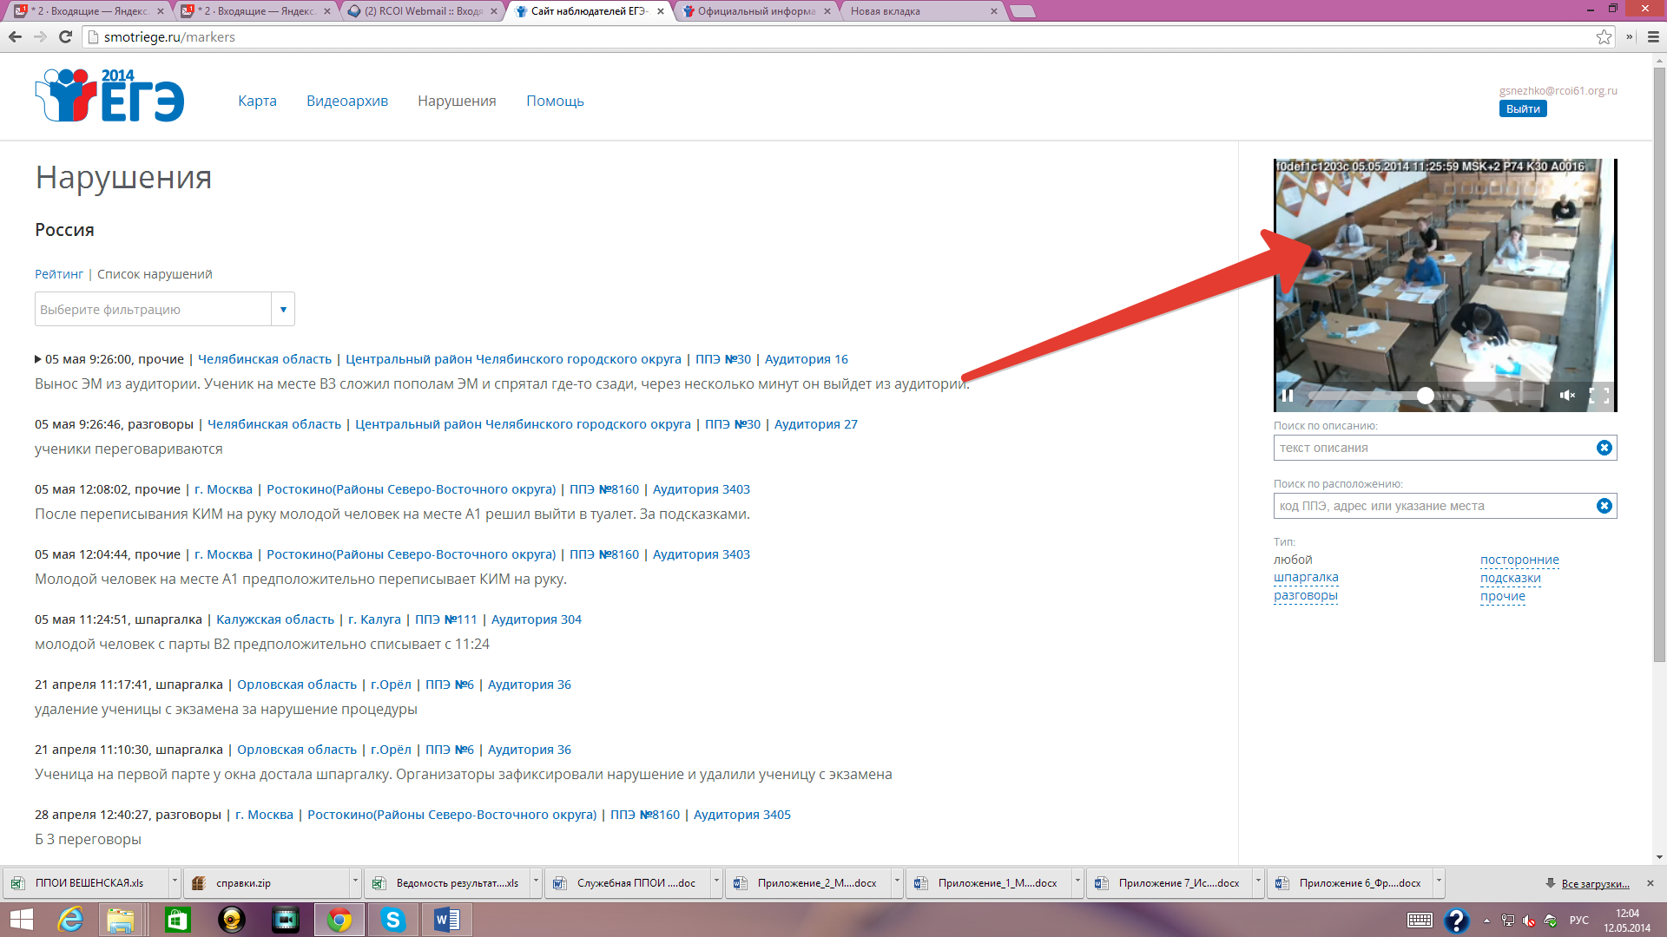
WWW.SMOTRIEGE.RU
НАРУШЕНИЯ

Slide 12
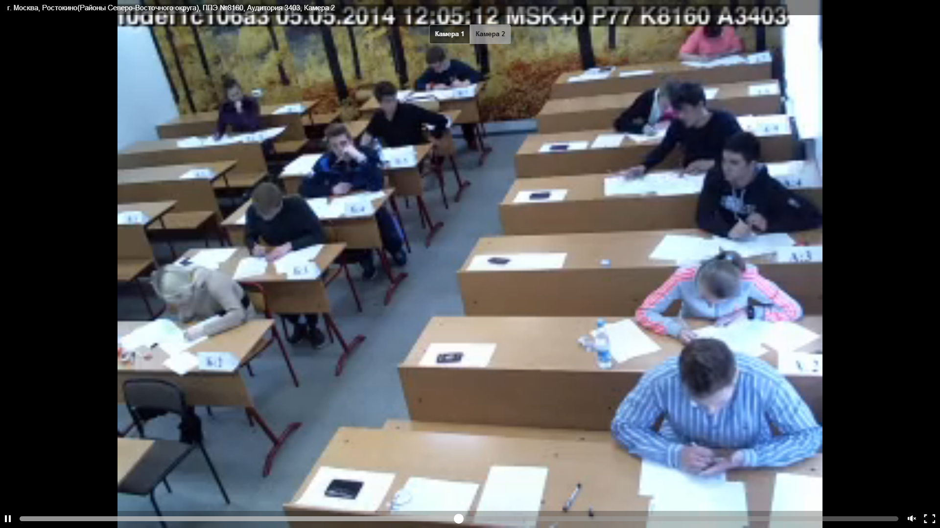
WWW.SMOTRIEGE.RU
НАРУШЕНИЯ

Slide 13
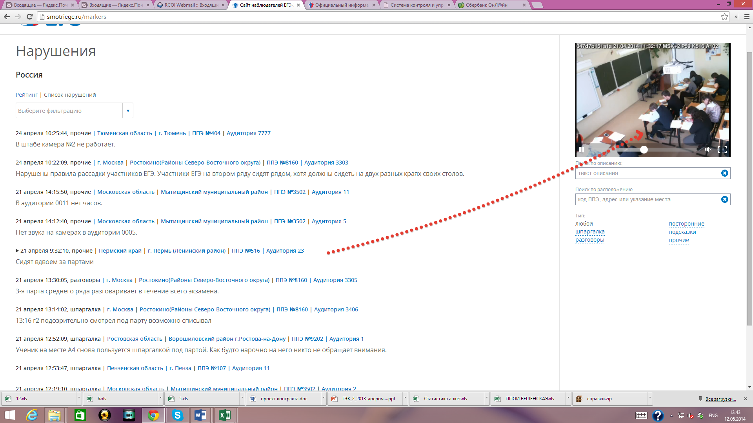
WWW.SMOTRIEGE.RU
НАРУШЕНИЯ

Slide 14
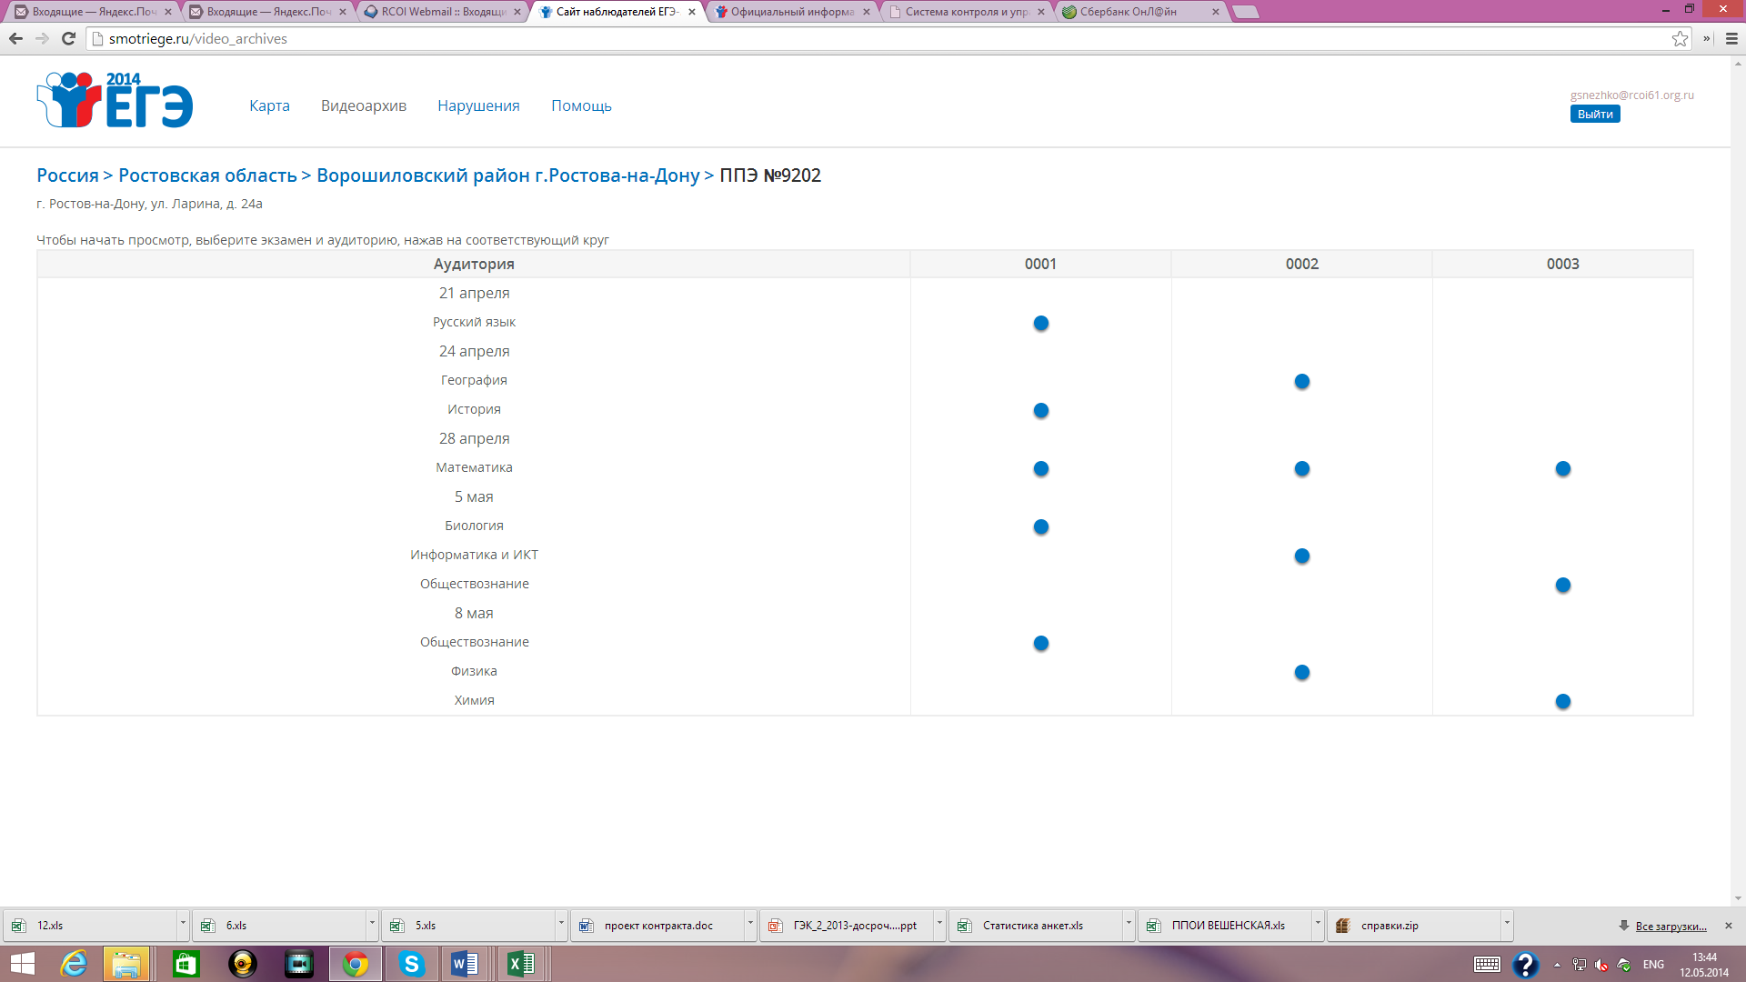
WWW.SMOTRIEGE.RU
ВИДЕОАРХИВ

Slide 15
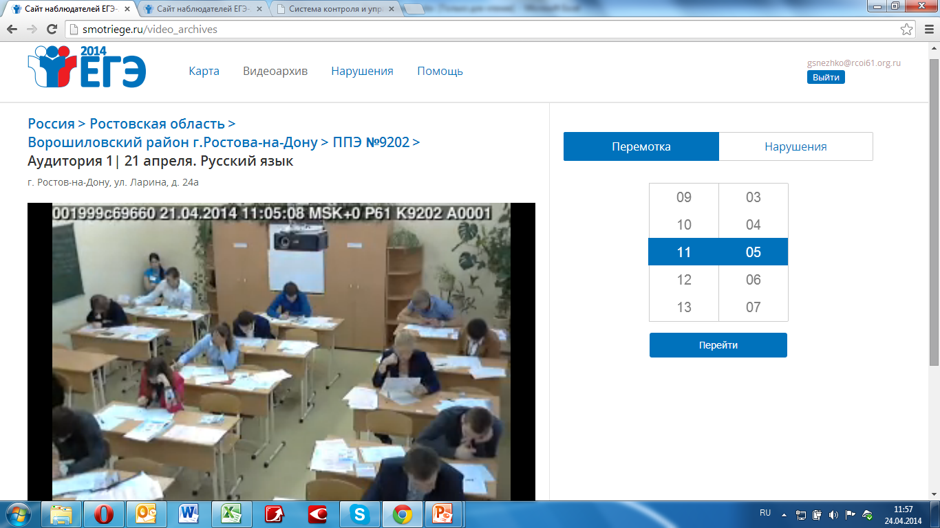
WWW.SMOTRIEGE.RU
ВИДЕОАРХИВ

Slide 16
ОРГАНИЗАЦИЯ ВИДЕОТРАНСЛЯЦИИ ПРИ ПРОВЕДЕНИИ ЕДИНОГО ГОСУДАРСТВЕННОГО ЭКЗАМЕНА В 2014 г.
Ответственность за сохранность и обеспечение работоспособности средств видеонаблюдения после подписания акта приемки-передачи возлагается на руководителя образовательной организации.
После передачи средств видеонаблюдения ЗАПРЕЩАЕТСЯ:
перемещать средство видеонаблюдения;
изменять фокусное расстояние камер видеонаблюдения;
производить действия, нарушающие постоянное функционирование средства видеонаблюдения;
вмешиваться в процесс передачи информации.
Во всех аудиториях ППЭ, оснащенных видеонаблюдением, должна быть размещена информация о том, что в данной аудитории ведется видеонаблюдение.

Slide 17
ОРГАНИЗАЦИЯ ВИДЕОТРАНСЛЯЦИИ ПРИ ПРОВЕДЕНИИ ЕДИНОГО ГОСУДАРСТВЕННОГО ЭКЗАМЕНА В 2014 г.
ЗА ОДИН ДЕНЬ ДО НАЧАЛА ЭКЗАМЕНА в ППЭ технический специалист совместно с руководителем ППЭ проводят тренировку по проверке текущего состояния ПАК:
_{вводят логин/пароль,}
_{включает режим «Идет запись»,}
наблюдает через монитор ПАК за работой камер видеонаблюдения,
уточняют место центра изображения камер(ы) видеонаблюдения,
определяют место, с которого организатор в аудитории будет информировать о завершении экзамена в аудитории.
По окончании тестирования ПАК остается включенным (выключается только режим записи).

Slide 18
ОРГАНИЗАЦИЯ ВИДЕОТРАНСЛЯЦИИ ПРИ ПРОВЕДЕНИИ ЕДИНОГО ГОСУДАРСТВЕННОГО ЭКЗАМЕНА В 2014 г.
_{В ДЕНЬ ЭКЗАМЕНА.}
_{Руководитель ППЭ:}
не позднее, чем за 2 часа до начала экзамена дает указание техническим специалистам проверить работоспособность ПАК.
не позднее, чем за 1 час до начала экзамена в аудиториях проведения экзаменов производится включение режима «Идет запись».
_{Организатор в аудитории:}
ведет непосредственный контроль за фактом ведения видеозаписи во время экзамена
немедленно информируют руководителя ППЭ и члена ГЭК в случае возникновения нештатных ситуаций.

Slide 19
ОРГАНИЗАЦИЯ ВИДЕОТРАНСЛЯЦИИ ПРИ ПРОВЕДЕНИИ ЕДИНОГО ГОСУДАРСТВЕННОГО ЭКЗАМЕНА В 2014 г.
_{ПО ОКОНЧАНИИ ЭКЗАМЕНА}
_{ответственный организатор}
в центре видимости камер(ы) видеонаблюдения объявляет окончание экзамена
демонстрирует в сторону камеры каждую страницу протокола проведения экзамена
громко объявляет все данные протокола
демонстрирует запечатанные возвратные пакеты

Slide 20
СБОИ в работе видеорегистрации
В СЛУЧАЕ СБОЯ ЭНЕРГОПИТАНИЯ, ВНЕЗАПНОГО ОТКЛЮЧЕНИЯ ПАК В АУДИТОРИИ ответственность за дальнейшие действия возлагается на члена ГЭК.
Член ГЭК с техническим специалистом:
немедленно связываются с call-центром ОАО «Ростелеком» по телефону 8-800-200-43-12,
вызывают специалистов технической поддержки
ЕСЛИ В ТЕЧЕНИЕ 15 МИНУТ НЕ УДАЕТСЯ ВОССТАНОВИТЬ РАБОТОСПОСОБНОСТЬ ПАК
_{член ГЭК:}
останавливает экзамен с последующим аннулированием результатов экзамена и повторным допуском обучающихся к сдаче экзамена
информирует о случившемся председателя ГЭК
составляет акт, который в тот же день передается председателю ГЭК

Slide 21
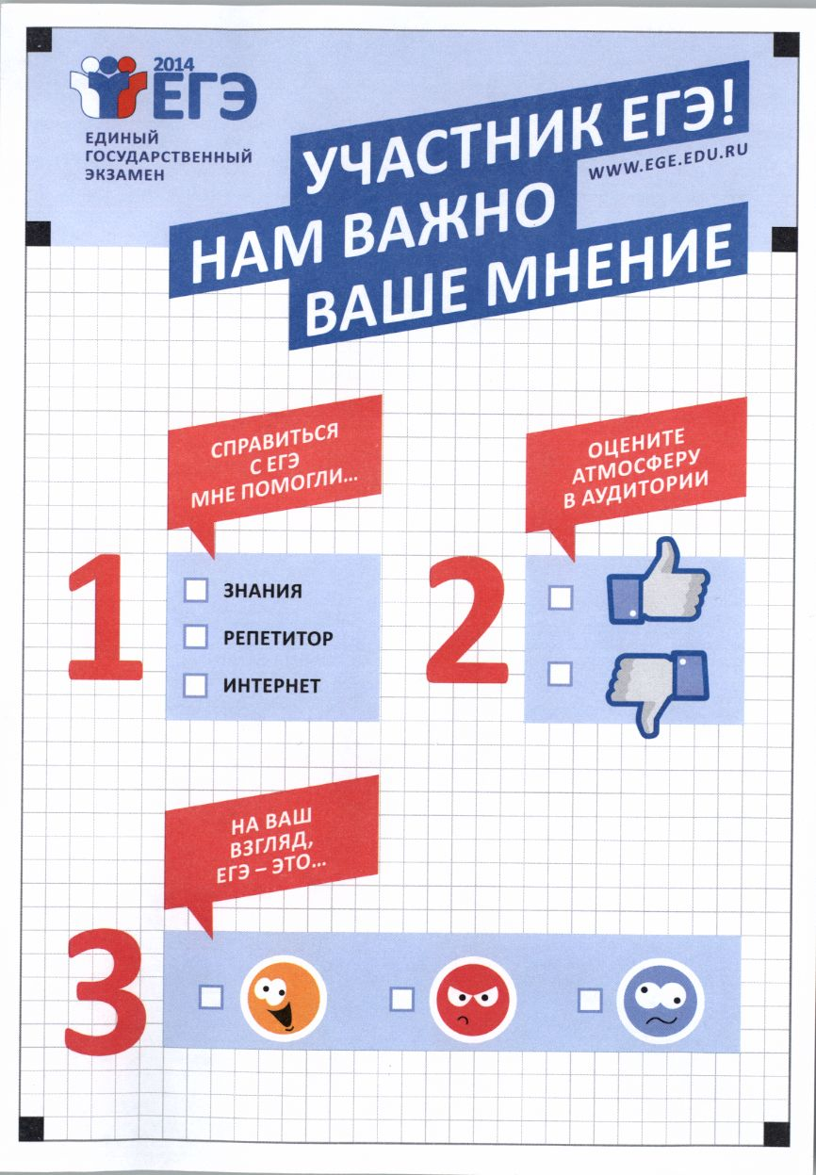
Анкета участника ЕГЭ
В 2014 году выпускники могут сообщать о нарушениях на едином госэкзамене анонимно и прямо в Рособрнадзор.
web-сайт: www.obrnadzor.gov.ru
e-mail: ege@obrnadzor.gov.ru
8(495)984-89-19 (нажать цифру 5) – телефон «горячей линии» Рособрнадзора по вопросам подготовки и проведения ЕГЭ в 2014 г.
В КИМы добавлены специальные анкеты участников ЕГЭ, где можно оставить информацию о нарушениях.

Slide 22
Федеральные инспекторы являются членами ГЭК
Ситуационный центр Рособрнадзора
Горячая линия Рособрнадзора
Члены ГЭК
Ситуационный центр Ростовской области
Горячая линия Ростовской области
Система общественного наблюдения в субъектах Российской Федерации

Slide 23
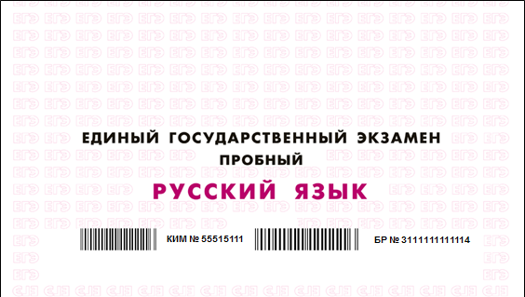
Индивидуальный пакет участника ЕГЭ

Slide 24
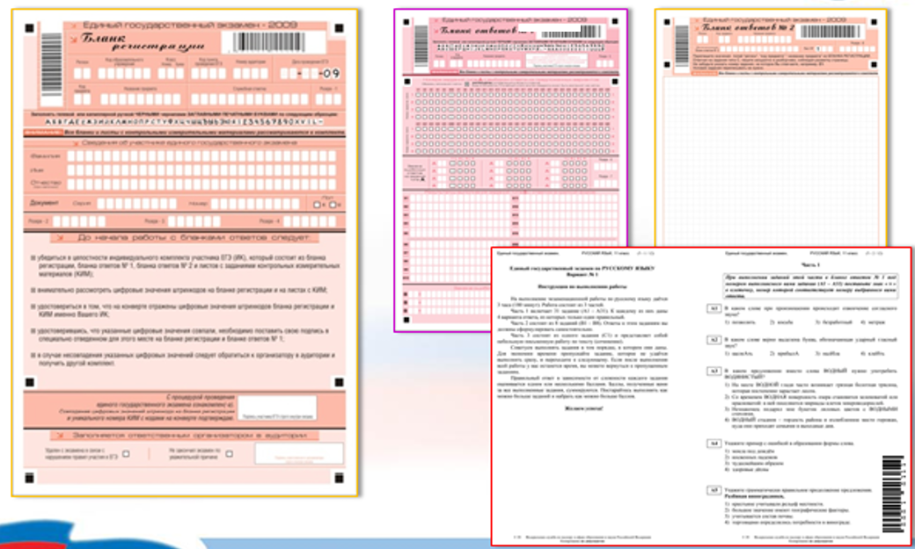

Slide 25
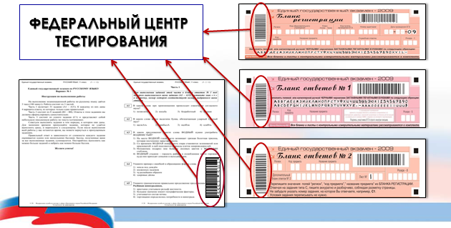
Заключительный этап
Объединение информации с бланков ЕГЭ в Федеральном Центре тестирования

Slide 26
Поведение участников во время экзамена
Участники экзамена
имеют право:
Во время проведения экзамена по уважительной причине покидать аудиторию в сопровождении дежурного по этажу (предварительно сдав бланки ЕГЭ ответственному организатору по аудитории, который ставит в бланке регистрации метку «Факт выхода из аудитории»).
Выход из аудитории допускается строго по одному участнику экзамена.
Попросить дополнительный бланк ответов №2;
Досрочно сдать работу (не менее чем за 15 минут до окончания экзамена).
Участникам экзамена запрещается:
Переговариваться;
Умышленно портить бланки;
Пересаживаться;
Обмениваться любыми материалами и предметами;
Пользоваться мобильными телефонами или иными средствами связи;
Пользование справочными материалами, кроме разрешенных;
Вставать с мест после окончания выполнения заданий (без разрешения организатора);
Оставлять себе бланки, черновики, КИМы;
Хождение по ППЭ во время экзамена без сопровождения.

Slide 27
Окончание экзамена
По истечении времени, отведенного на экзамен, ответственный организатор объявляет, что экзамен окончен, и участники ЕГЭ должны сдать материалы ЕГЭ (бланки №1 и №2, дополнительные бланки №2, бланки регистрации, черновики)
При сборе материалов организаторы:
- в бланках ответов №2 (в том числе и на оборотной стороне) ставят прочерк «Z» на полях бланка, предназначенных для записи ответов в свободной форме, но оставшихся незаполненными (свободными от записей участников ЕГЭ)
- на пропуске участников экзамена ставят количество сданных ими бланков, свою подпись и штамп «Бланки ЕГЭ сданы» или печать ОУ-ППЭ (если штампы/печати не проставляются при выходе из ППЭ)

